Slide 1


Balanceador de cargas usando NGINX
Johan Steven Arboleda
Daniel Felipe Ayala
Edwin Fabian Ortega

Slide 2
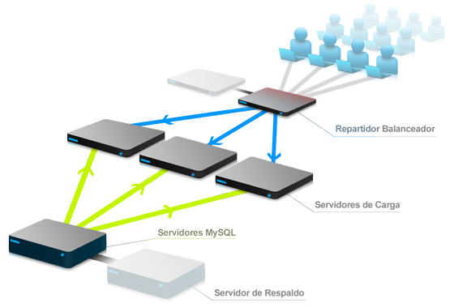
¿Qué es un balanceo de carga?
Un balanceador de carga es una herramienta, la cual direcciona a un cliente al servidor web que se encuentre con mayor disponibilidad de acuerdo con el algoritmo elegido, logrando aumentar la capacidad de una red utilizando todos los servidores disponibles de una manera más eficiente y fiable. Por consiguiente, hace que la red se ejecute más rápido gracias a que las cargas de trabajo no se quedan bloqueadas en un servidor sobrecargado mientras otros servidores no se están utilizando.
Cuando un servidor falla, el tráfico se desvía a servidores que sí están en funcionamiento sin afectar la red, siendo esto imperceptible al cliente

Slide 3
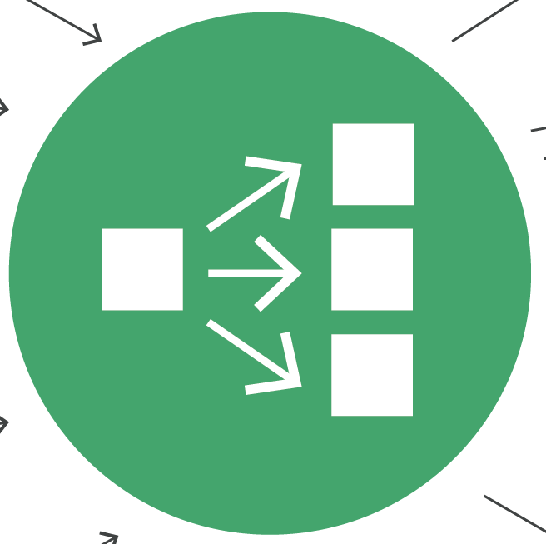
Esquema de funcionamiento
Se cuenta con dos servidores web que se encargan de alimentar a un sólo sitio web. Las direcciones de IP son:
192.168.50.4 para el servidor web1.servicios.com
192.168.50.5 para el servidor web2.servicios.com
En este ejemplo se a implementado un balanceador de carga que tiene como nombre de host virtual www.servicios.com y su IP virtual 192.168.50.10. Ese host virtual, con nombre e IPs virtuales, es lo que servirá al servidor DNS para resolver el acceso al sitio web «servicios»
El cliente que quiera acceder a www.servicios.com, estará realizando una solicitud para acceder al balanceador de carga de los servidores que alojan originalmente al sitio web, una vez encuentra un servidor disponible para dicha solicitud, es elegido y recibe la solicitud.
Una vez que haya logrado procesarlo, el propio servidor elegido proporciona el acceso al sitio web www.servicios.com.

Slide 4
Métodos de balanceo de carga
ALGORITMO ROUND ROBIN: Es el método más sencillo de balanceo de carga. Tan solo mueve las solicitudes por una lista de servidores disponibles por orden.
ALGORITMO DE MENOS CONEXIONES: se trata de un método un poco más sofisticado. Envía solicitudes a los servidores menos ocupados, es decir, a los servidores que estén procesando la menor cantidad de cargas de trabajo en un momento determinado.
ALGORITMO DE MENOS TIEMPO: Elige los servidores en función de la velocidad de procesamiento más rápida y del menor número de solicitudes activas. Este enfoque puede integrar algoritmos de balanceo de carga ponderados que dan preferencia de forma sistemática a los servidores con más capacidad, recursos informáticos o memoria.
ALGORITMO BASADO EN HASH: El dispositivo de balanceo de carga asigna una clave hash única a las direcciones IP de origen y destino del cliente y el servidor. De este modo se garantiza que, si el mismo usuario vuelve y hace otra solicitud, esa solicitud de usuario se dirigirá al mismo servidor que se estaba utilizando antes. Además, el servidor conservará todos los datos introducidos durante las sesiones anteriores.

Slide 5
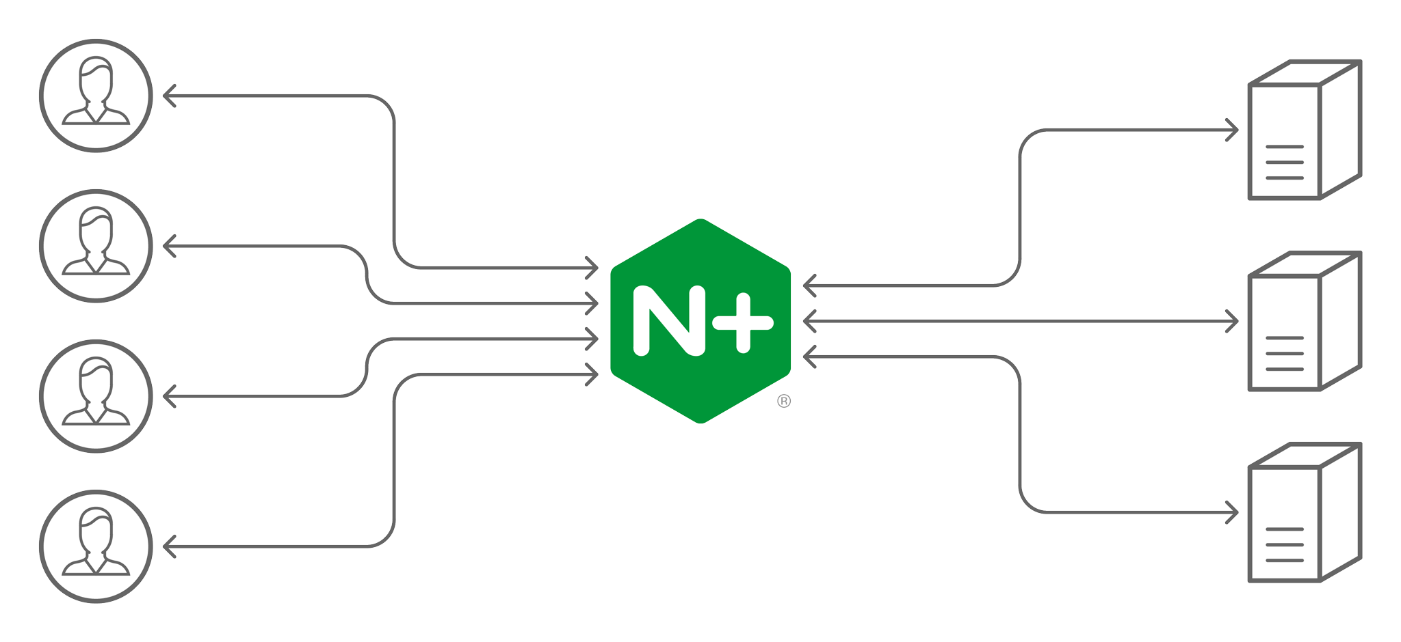
NGINX
Es un servidor web de código abierto que, desde su éxito inicial como servidor web, ahora también es usado como proxy inverso y balanceador de carga.
Algunas compañías como Microsoft, IBM, Google,
LinkedIn, Cisco, Facebook, Twitter, Apple , Intel,
Utilizan Nginx
Nginx creado originalmente por Igor Sysoev, y
tuvo su primer lanzamiento público en octubre
de 2004

Slide 6
Ventajas de NGINX
USO DE MEMORIA: Nginx tiene eficiencia en el consumo de memoria RAM y CPU. Puede usar muchos menos recursos que otros servidores web, que hacen exactamente lo mismo, sobre todo cuando trabaja con contenido estático.
EQUILIBRIO DE CARGA: Nginx ofrece gestión de carga para el tráfico entrante ya que funciona como un «relé» que ofrece escalado rápido a los servidores HTTP. De este modo se consigue una configuración rápida y sencilla con una asignación cero del tráfico entrante y una prevención completa de un colapso.
CARACTERÍSTICAS DE SEGURIDAD: Nginx es conocido por sus capacidades de seguridad y ofrece características que protegen contra ataques de denegación de servicio Estas características ayudan a mantener la integridad y la disponibilidad de los servidores web frente a amenazas potenciales.
AUMENTO DE VELOCIDAD: Una de las características más importantes del servidor Nginx es que aumenta la velocidad del sitio web de forma asombrosa. Muchos sitios web importantes como Pinterest, Instagram y YouTube utilizan servidores Nginx para gestionar su tráfico diario para lograr una velocidad constante del sitio web.
AMPLIA COMUNIDAD Y SOPORTE: Nginx es una herramienta de código abierto y cuenta con una gran comunidad de usuarios y desarrolladores activos. Esto significa que hay una gran cantidad de recursos, documentación y soporte disponibles en línea, lo que facilita su adopción y resolución de problemas

Slide 7
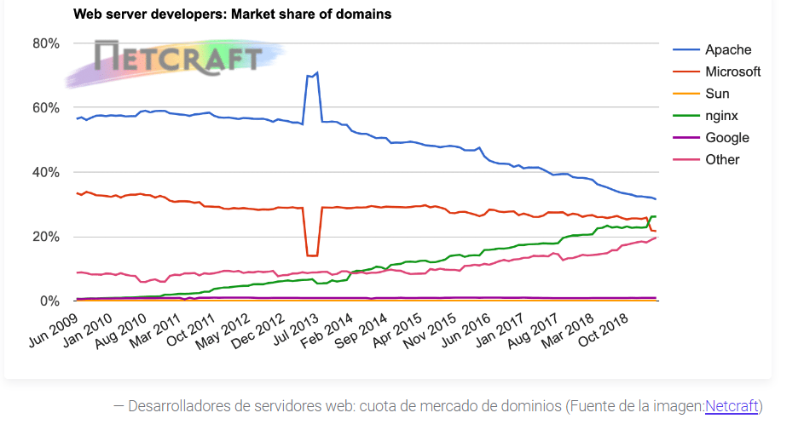
NGINX vs Apache
Apache es el servidor web más popular que existe y se usa en un 43.6% de todos los sitios web con un servidor web conocido. Nginx queda en segundo lugar cerca del 41.8%.
Netcraft realizó una encuesta en 233 millones de dominios y encontró que el uso de Apache es de 31.54% y el uso de Nginx es 26.20%.
Apache es la opción más popular, Nginx es, en realidad, el servidor web más popular entre los sitios web con mucho tráfico.
Cuando se analizan las tasas de uso por tráfico, Nginx impulsa el:
67.1% de los 10,000 sitios más populares (en comparación con 63.2% en 2018)
De hecho, Nginx se usan los sitios con los usos más intensivos de recursos que existen, incluyendo Netflix, NASA, AirBnB e incluso WordPress.com.

Slide 8
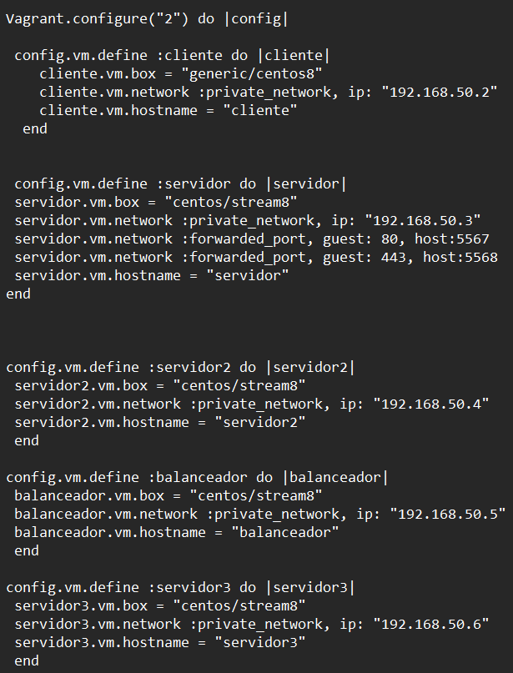
Instalación de NGINX
Creamos un directorio donde vamos a ubicar nuestros servidores de carga y balanceador.
Dentro de CMD ejecutamos “vagrant init” para generar nuestro vagrantfile y lo modificamos con los siguientes datos: Un cliente (192.168.50.2) para nuestras consultas mediante Artillery, nuestro servidor balanceador (192.168.50.5) el cual será nuestro servidor nginx y por último dos servidores (192.168.50.3) y (192.168.50.4) los cuales serán los que finalmente atenderán las peticiones dirigidas por el servidor Nginx

Slide 9
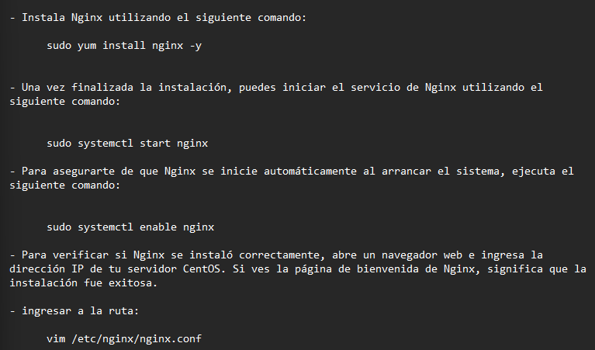
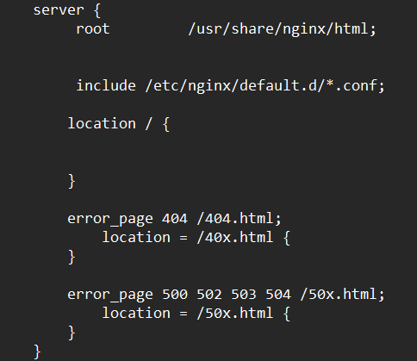
Instalación de NGINX
Una vez iniciada la maquina, instalamos NGINX e iniciamos el servicio con “systemctl start nginx”
ingresamos a la ruta “/etc/nginx/” y modificamos el archivo nginx.conf

Slide 10

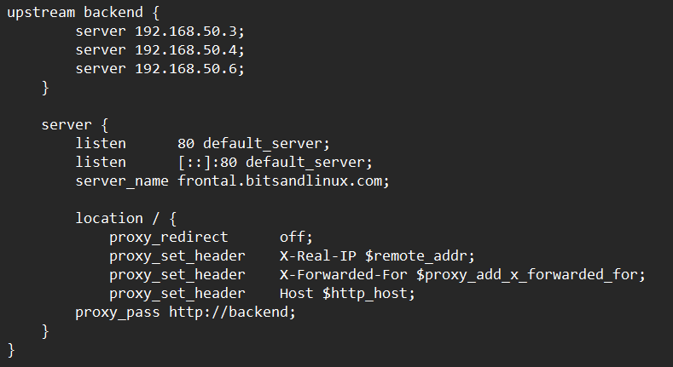
Instalación de NGINX
Ingresamos a cd /etc/nginx/conf.d/ y creamos un archivo .conf llamado loadbalancer, en el cual agregamos las direcciones de todos los servidores a utilizar y restart al servicio “systemctl restart nginx”
Finalmente le damos un:

Slide 11



Instalación de NGINX
Como resultado tenemos una pagina con la dirección ip establecida que seria nuestro balanceador de carga. Al momento de consultar esta pagina por medio de algún browser, se redirige a alguno de los otros 3 servidores que tenemos ya establecidos. En cada uno de ellos especificamos el servidor en el que entró y se muestra el número aleatorio generado constantemente

Slide 12


Artillery es una herramienta de código abierto implementada en NodeJS y utilizada para realizar pruebas de carga y pruebas de estrés en aplicaciones y servicios web. Está diseñado para simular el comportamiento de un gran número de usuarios concurrentes y medir el rendimiento y la capacidad de respuesta de una aplicación bajo condiciones de carga intensiva la cual nos brinda datos de número de usuarios y peticiones que se van a simular y registrar los resultados de latencia y duración

Slide 13
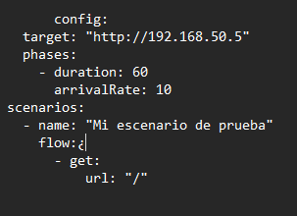
Instalación de Artillery
Iniciamos el proceso de instalación en nuestra máquina cliente, instalamos vim y detenemos el servicio de firewall para evitar algún bloqueo “service firewalld stop”.
Después necesitamos NodeJS el cual es el encargado de proporcionar el entorno de ejecución necesario para ejecutar las pruebas de carga escritas con Artillery “curl -sL https://rpm.nodesource.com/setup_14.x | sudo bash -” e instalamos “sudo yum install -y nodejs”
Una vez terminado, instalamos Artillery “sudo npm install -g artillery”. Creamos un archivo .yaml en la raiz la cual llevará las instrucciones de operación de Artiller, el cual llamamos Test “vim test.yaml” y le agregamos el siguiente código:

Slide 14
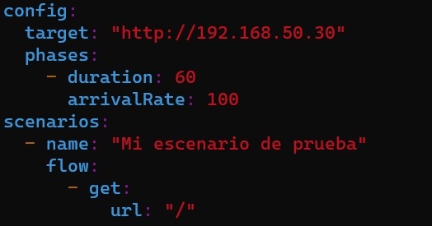
Instalación de Artillery
target: URL o dirección IP del sistema que se va a probar.
phases::Define las etapas o períodos de tiempo en los que se ejecutarán las pruebas.
- duration: 60: Define la duración de la primera fase de prueba en segundos.
arrivalRate: 10: Esta línea establece la tasa de llegada de las solicitudes durante la primera fase de prueba. Indica la cantidad de solicitudes por segundo que se enviarán al sistema. 10 solicitudes por segundo.
flow:- get: Define una acción de tipo "GET", que representa una solicitud HTTP GET al sistema objetivo.
url: "/": Especifica la URL de la solicitud GET. En este caso, se establece como "/" para indicar la página de inicio o raíz del sistema objetivo.
Configuración para la primer prueba

Slide 15
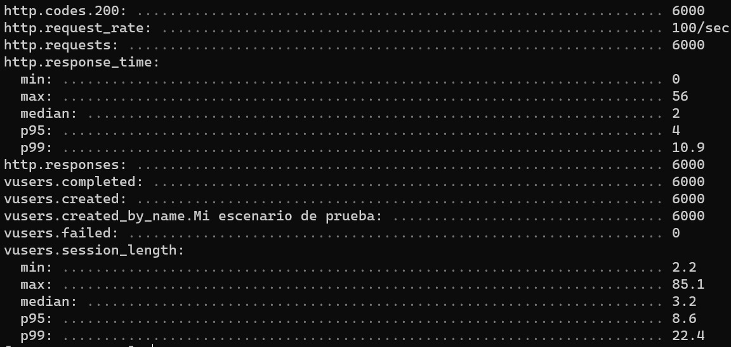
Funcionamiento de Artillery
Finalmente utilizamos el siguiente comando para el funcionamiento del Artillery “artillery run test.yaml”
ROUND-ROBIN
600O Respuestas
100 Solicitudes por segundo
6000 Solicitudes
Tiempos de respuesta (ms)
Min: 0 - Max:56 - Median 2

Slide 16
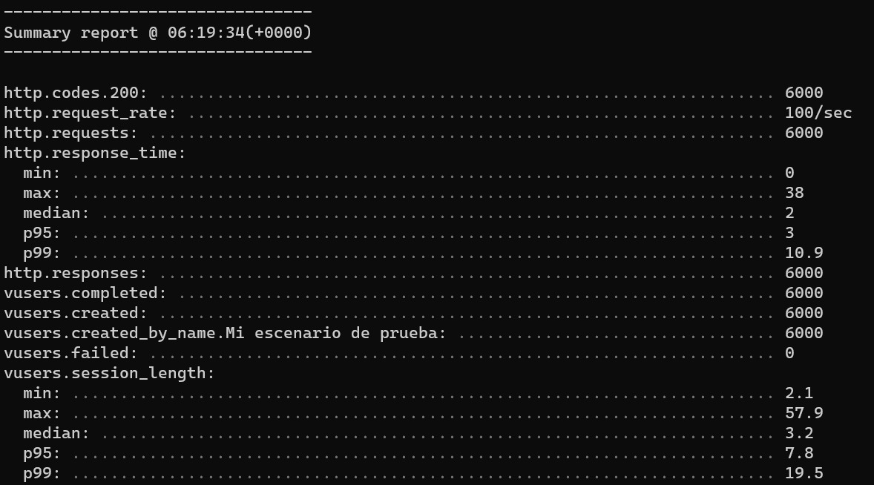
Funcionamiento de Artillery
MENOS CONEXIONES-Least_conn
600O Respuestas
100 Solicitudes por segundo
6000 Solicitudes
Tiempos de respuesta (ms)
Min: 0 - Max:38 - Median 2
A diferencia del algoritmo de Round Robin, con este método se reduce el tiempo máximo de respuesta de 56 a 38ms

Slide 17
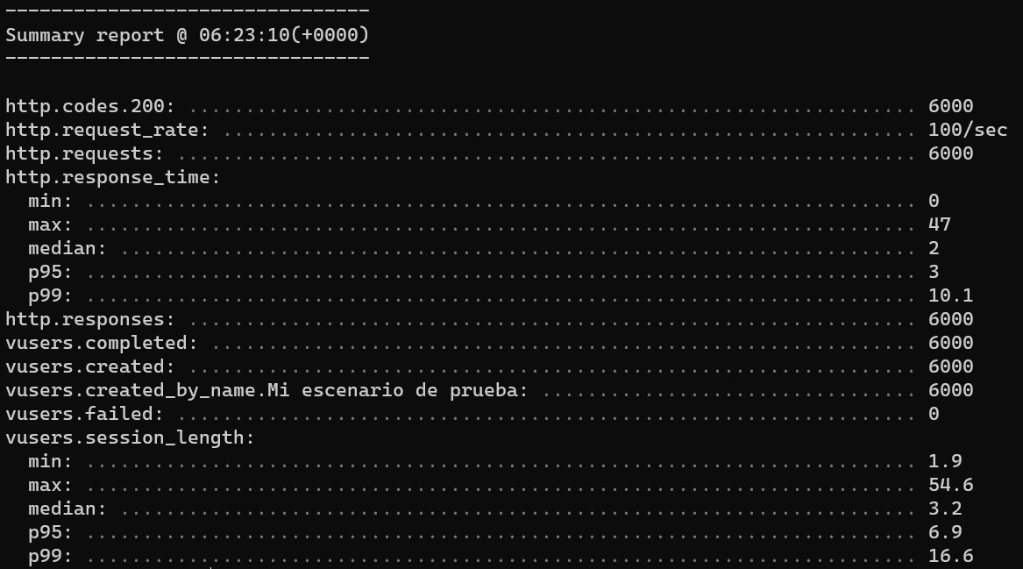
Funcionamiento de Artillery
HASH
600O Respuestas
100 Solicitudes por segundo
6000 Solicitudes
Tiempos de respuesta (ms)
Min: 0 - Max:47 - Median 2
En este algortimo se presenta un tiempo maximo de 47ms mayor al de menos conexiones pero menor al round robin

Slide 18
Conclusiones
El uso de Nginx como balanceador de carga en CentOS es una solución efectiva para distribuir la carga de trabajo entre múltiples servidores backend. Mediante una configuración adecuada y el seguimiento de las mejores prácticas, se puede lograr una mayor disponibilidad, escalabilidad y rendimiento en entornos de servidores.
El balanceo de carga con Nginx es una herramienta valiosa para garantizar un servicio confiable y eficiente en aplicaciones web y entornos de alto tráfico.
La efectividad del método de balanceo de carga en NGINX depende del escenario específico y de los requisitos de la aplicación. Cada método tiene sus ventajas y desventajas.

